Slide 1
Lect. 2 : Introduction II
Are you ready to begin?

Slide 2
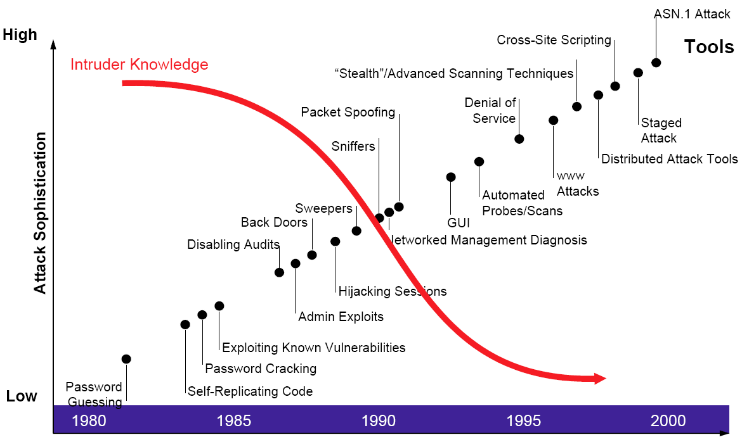
Evolution of Attack

Slide 3
Hacker’s Motivation
From a hobby to a profitable industry
From annoying to destructive
From playing to stealing
From simplicity to complexity

Slide 4



77DDoS 의 특징
일반 사용자의 zombie PC‡
2단계: DDoS 공격 및
일정 기간 후 좀비 PC 자폭
1단계:악성코드의 불법 유포
동시다발적 공격
Internet
E-MAIL
공격자
악성코드 감염
취약한 웹사이트
Firewall
Heavy traffic
Router
3단계:악성코드의 제거
Load-Balancer
업데이트 서버 (마스터 및 숙주 서버)
공격 대상 웹사이트 및 서버

Slide 5
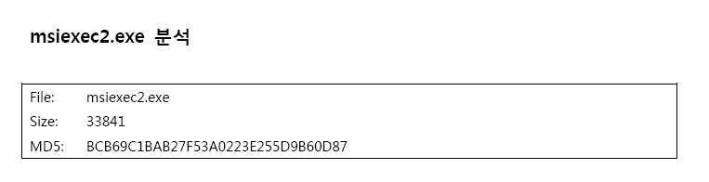
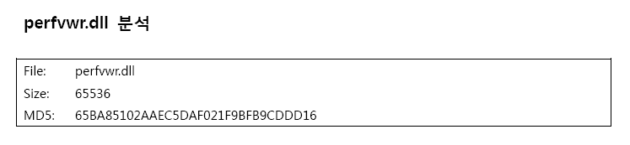
77DDoS 발생일지
미국 : 4일 DDoS 공격에 대한 초기대응
국정원 : 4일 사이버공격 첫 징후 파악
방통위 : 9일 오전 숙주 사이트 4개 차단
방통위 : 9일 24시 긴급경보 발령
KISA : 4~6일 DDoS 공격기미 탐지
국정원 : 8일 오후 “사이버테러 배후 북한 추정” 보고
미국 : 8일 한국발 traffic 차단
방통위 : 12일 오후 숙주 사이트 9개 추가 발견 차단
방통위 : 8일 1시 30분 대국민 주의 경보 발령
국정원 : 12일 오후 사이버 경보 수준 ‘관심’으로 하향조정
국정원, 검찰, 경찰 방통위 : 13일 오후 첫 수사대책회의 개최
7/7 18시 1차 공격
7/8 18시 2차 공격
7/9 18시 3차 공격
안철수 연구소 등 : 8일 0시 백신프로그램 배포 시작
안철수 연구소 : 9일 오전 3차 공격 예보
10일 0시 감염PC 데이터 파괴 시작
9일 DDoS 공격용 악성코드(*), 하드디스크 파괴기능 탑재 확인
* 사용된 악성코드

Slide 6

북한의 사이버 전 인력 양성 현황
조선노동당
국방위원회
† 비밀자료를 빼내거나 악성 바이러스를 유포
‡ 사이버전 해커요원 운용과 소프트웨어 개발
인민무력부
국가안전보위부
기술정찰국
110호 연구소†
지휘 자동화국‡
김책공업대학
지휘자동화 대학
모란봉 대학
31소
해킹 프로그램 개발
32소
군 관련 프로그램 개발
56소
지휘통신 프로그램 개발
근거:국방부 편, 2006국방백서(2007 p.19 참조)

Slide 7
정보보호 체계
전략
정책
위험
분석
보안
계획
보안
구현
Aware-ness
보안
감사
정보보호관리
정보보호제품
정보보호서비스
정보보호산업
제품기술
시스템기술
응용서비스기술
기반 기술
정보보호기술
및 기반
암호키센터
사고대응
법률/규제
표준화/인증
인정/인증

Slide 8
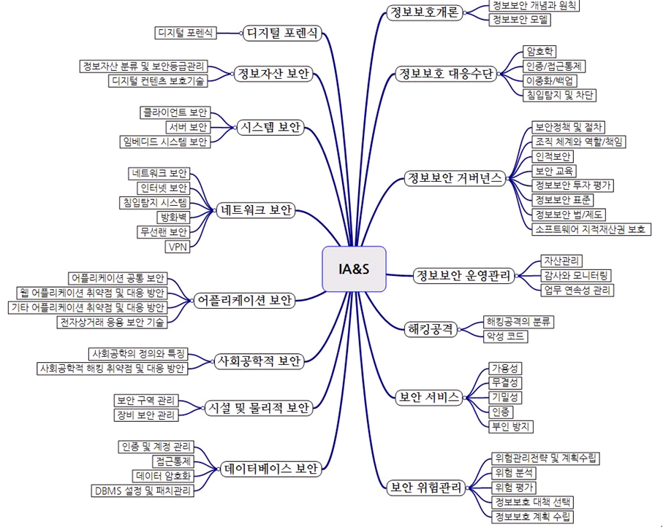
Roadmap of IA&S Research
IA&S : Information Assurance and Security

Slide 9
What is Information Security?
Processing
Information States
Storage
Transmission
Confidentiality
Integrity
Availability
Security Properties
Policy & Procedures
Technology
Education, Training & Awareness
Security Measures
NSTISSI 4011: National Training Standard for Information Systems Security Professionals, 1994

Slide 10
Information Security : C.I.A.
Information Security
  Discipline that protects the Confidentiality, Integrity & Availability of information, during processing, storage & transmission, through Policies, Technologies & Operations
  Network/Communication security, Host/Computer security
C.I.A. of Information Security
  Confidentiality: Protecting from unauthorized disclosure
  Integrity: Protecting from unauthorized modification
  Availability: Making information accessible/available when needed
How to Achieve Information Security
  Policies : what should do, what should not do, etc., for information security
  Technologies: implementing the policies
  Operations: assessment & improvement on the implemented technologies

Slide 11
Managing Security
Implement
Appropriate
Policy & Controls
Legal, Regulatory
Business
Requirements
Central
Security
Management
Identify Assets
& Threats
Assess Risk
& Determine
Needs
Provide Security
Awareness,
Training &
Education
Risk Analysis
Security Advisories
and Results of
Audits & Monitoring
(Vulnerabilities)
Monitor
Effectiveness of
Policy &Controls

Slide 12
Enterprise Security Management
Enterprise
Security
Management
Availability
Confidentiality
Vulnerability
Management
Threat
Management
FW, VPN, PKI, IDS, A/V, Token
Enterprise Infrastructure
Systems, Network, Applications, Databases
Integrity

